Slide 1


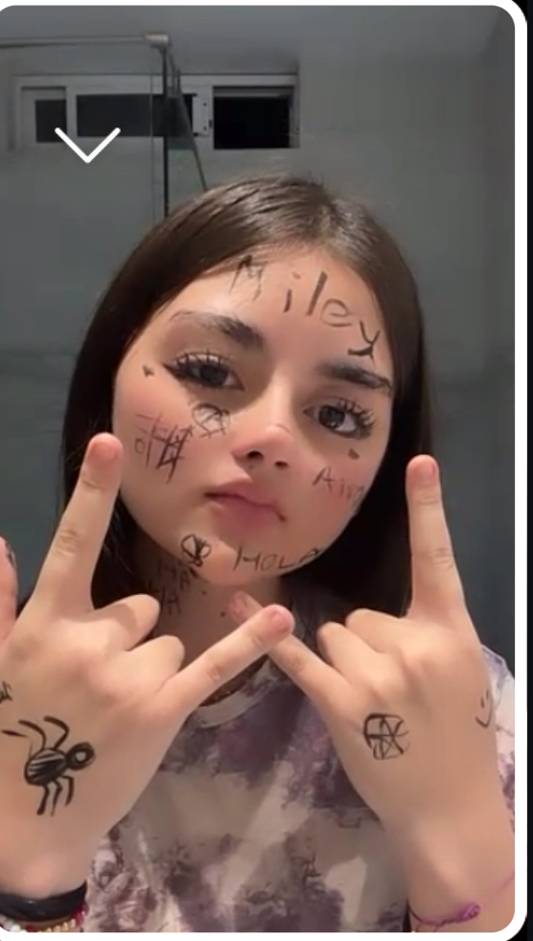
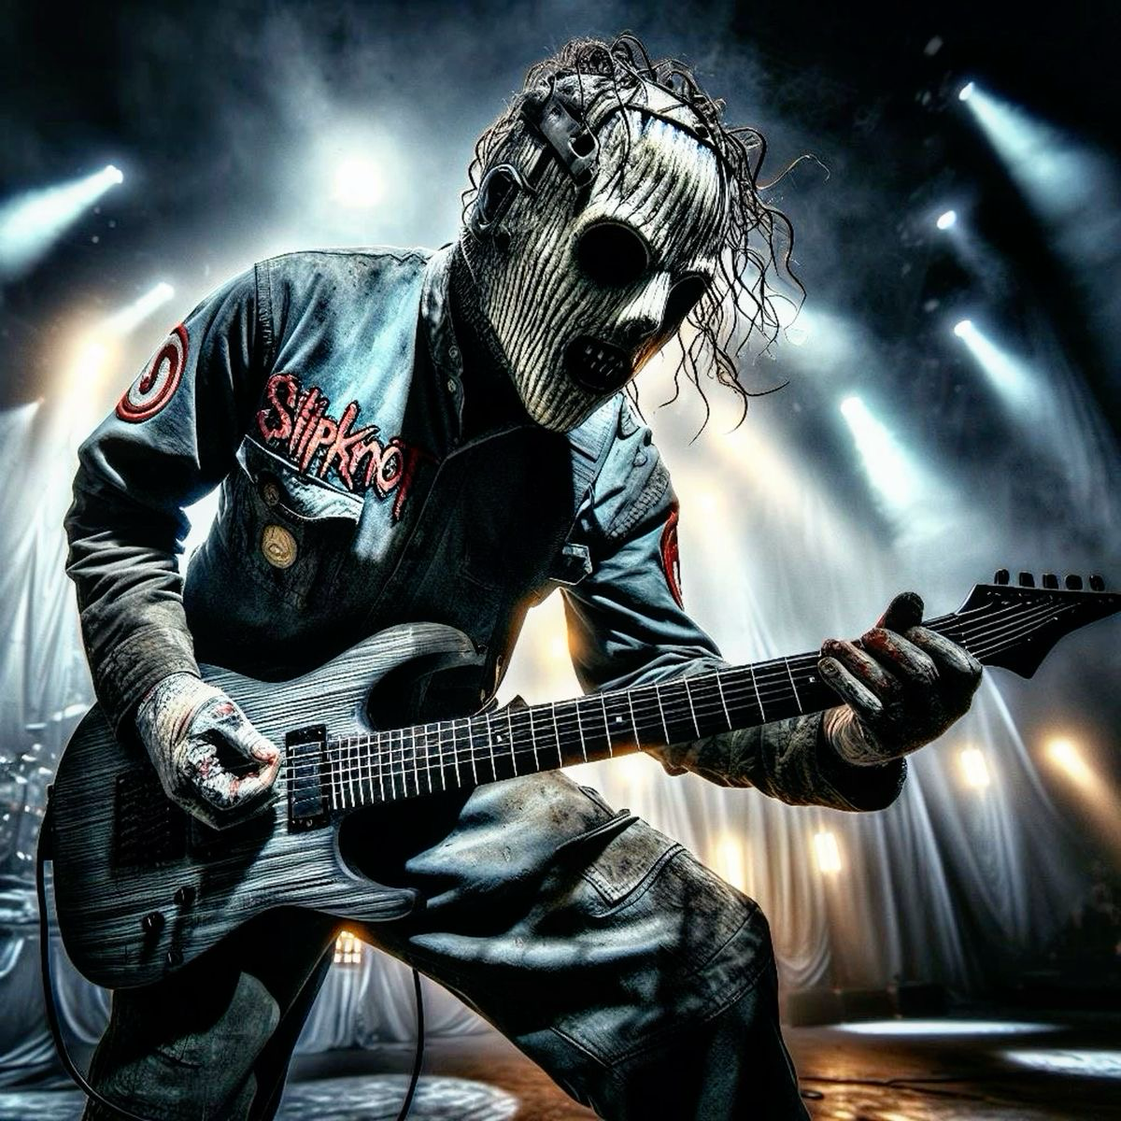
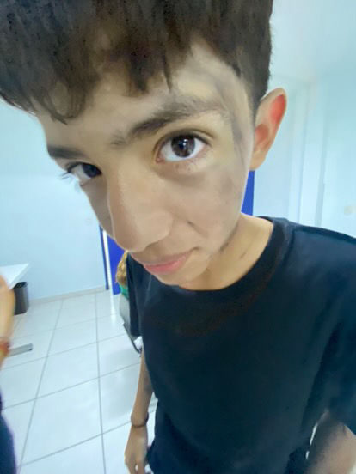


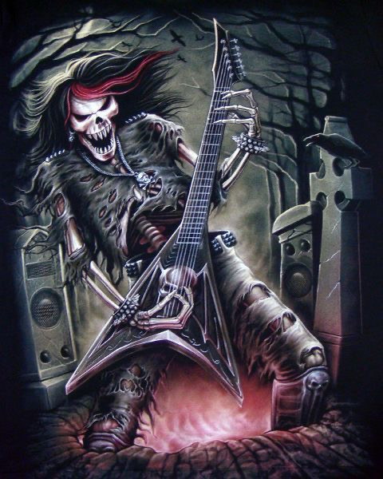

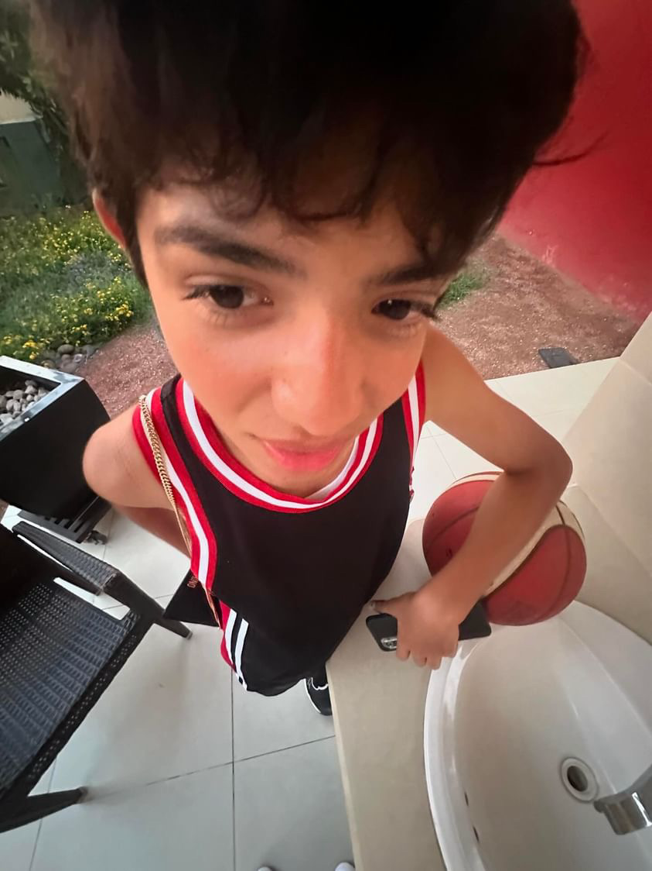
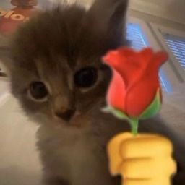
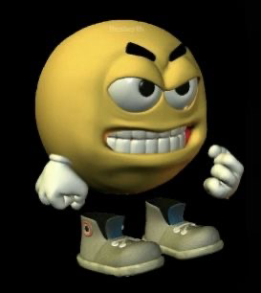



Buenos días, mi nombre es Anthony y hoy presentaré mis metas a corto, mediano y largo plazo

Slide 2


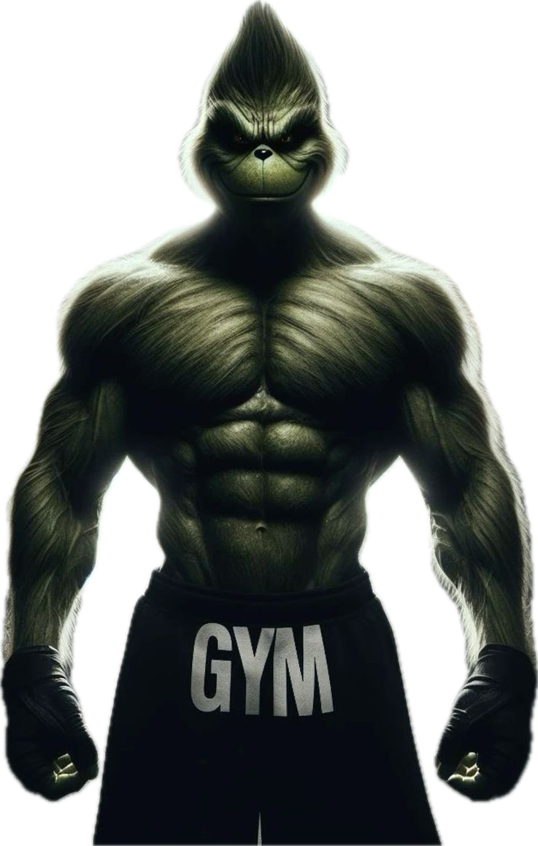

Metas a corto plazo (1 mes)
Mejorar como persona
Tener nuevos hábitos
Adentrarme más en la música
Escogí mejorar como persona, por que no me está gustando mi manera de ser, soy muy irrespetuoso, irresponsable, y muchas otras cosas más, me estoy dando cuenta de cómo puede afectarles a los demás, y me gustaría cambiar eso de mi para ser mejor persona
Decidí tener Nuevos hábitos ya que los que tengo actualmente no me gustan, siento que me estoy dañando a mi mismo, por eso quiero tener nuevos hábitos, para mejorar físicamente y mentalmente
Me gustaría adentrarme más en la música porque siendo que soy muy cerrado en el aspecto de escuchar nueva música, quiero dejar de ser así de cerrado y escuchar nueva música
Mi

Slide 3

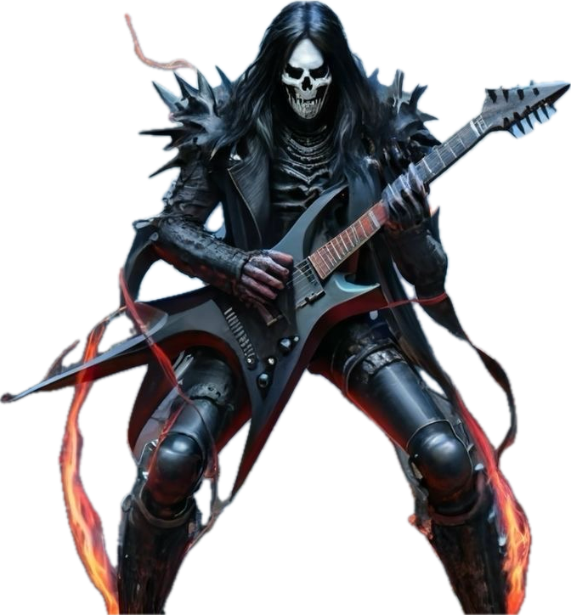


Metas a mediano plazo (6 meses)
Tener una guitarra eléctrica y aprender a tocarla
Tenerle más paciencia a mis hermanos
Ser más empatico
Quiero aprender a tocar la guitarra porque es un instrumento que me llama mucho la atención, la batería también pero la guitarra me llama más la atención
Yo no es que sea muy paciente con mis hermanos, al contrario, me despertó muy fácil y rápido, mi manera de ser les esta fechando mucho, no quiero que les afecte en nada, por eso quiero cambiar mi manera de ser con ellos
Quiero ser más empatico por que me doy cuenta de que no soy nada empatico, no sé en qué manera mi falta de empatía le puede hacer daño a las personas, pero quiero cambiar eso

Slide 4

Metas a largo plazo (1 año o más)
Mejorar en básquet
Sacar mejores Calificaciones
Quiero sacar mejores calificaciones porque el año pasado salí demasiado bajo a comparación de otros años, y quiero mejorar esas calificaciones
Quiero mejorar en básquet porque muchas personas me han dicho un te go mucho potencial y puedo ser el futuro de inei en básquet, eso me motiva a mejorar

Slide 5



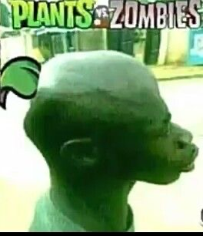
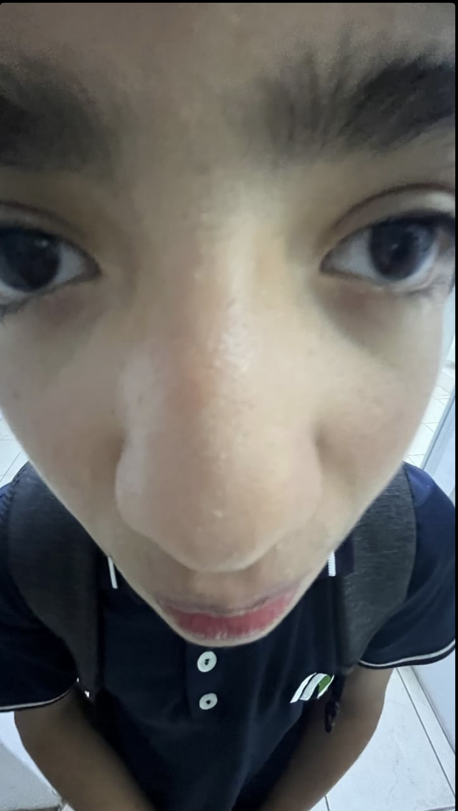

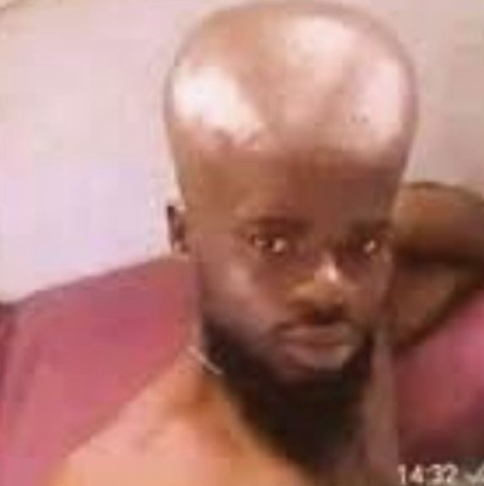
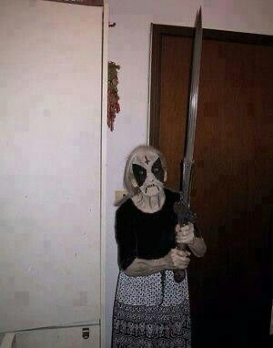

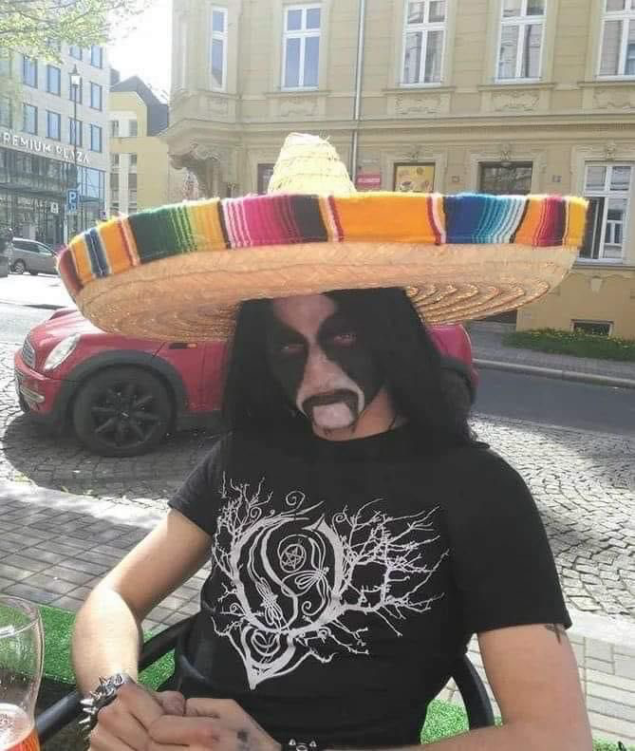
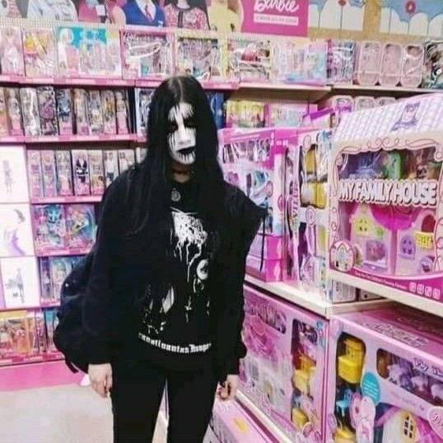
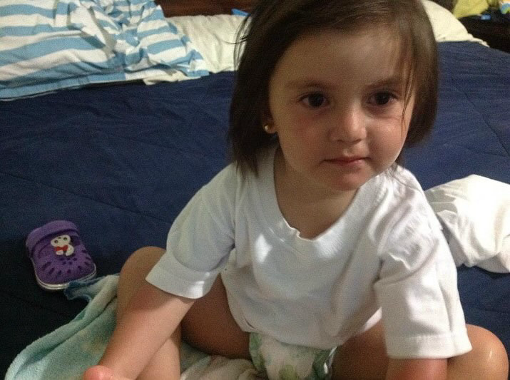
Bueno eso ha sido todo por mi presentación
(Aceptó críticas constructiva)

